Slide 1
Радиоқашықтық өлшеуіштер. Жарық қашықтық өлшеуіштер

Slide 2
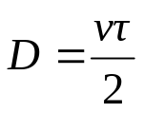
Радиоқашықтық өлшеуіштер
Қашықтықтарды өлшеудің радиоэлектронды әдістер негізінде жарық және радиолокация жатыр, яғни түрлі объектілердің бағытын, қашықтығын, орналасу орнын бұлардан шағылыстырған не бұлармен шығарылған жарық және радиотолқындар бойынша жүргізу. Бұнда электромагниттік толқындардың сәуле тарату көзінен шағылыстырғышқа дейін және қайта сәуле таратуды қабылдағышына қарай қашықтықты өтуге кеткен уақытты анықтайды.
Электромагниттік толқындардың таралу жылдамдығын біле отырып (вакуумде 299792,5 км/с), қабылдағыштан шағылыстырғышқа дейін D қашықтығын анықтауға болады:
мұндағы ν - атмосферадағы электромагниттік толқындардың таралу жылдамдығы;
ᵗ - электромагниттік толқындардың қашықтығын 2 рет өлшеу кезінде кеткен уақыты.

Slide 3
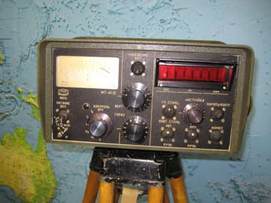
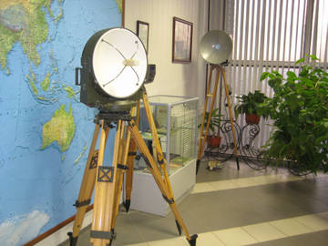
Электромагниттік тербеліс толқындардың ұзындығына бұлардың жер атмосферасында таралу сипаты тәуелді болып табылады. Сондықтан геодезиялық мақсаттарда радиотолқындар қолданылады – ұзын толқындардан сантиметрлі не миллиметрлі ұзындықты толқындарға дейін және инфрақызыл толқындар мен спектрдің көрнекті учаскесі.
Радиоөлшеуіш МТ- А1

Slide 4
Жарық қашықтық өлшеуіштер
Егер электромагниттік энергия көзі ретінде жарық ағыны қолданылса, қашықтық өлшеуіштерді жарық қашықтық өлшеуіштер деп айтуға болады. Жарық қашықтық өлшеуіштер негізінде электромагниттік толқындар арқылы объектілердің орналасу қағидасы мен бұлардың таралу уақытын анықтауы жатыр. Электромагниттік тербелістердің көзі ретінде жарықтық лазерлік көздері мен жартылай өткізгіш жарықдиодтар табылады. Жарық қашықтық өлшеуіштердің пайда болуы сызықтық өлшеулерде жаңа алғабасушылық тудырды, яғни аса күрделі механикалық базистік өлшеулерден құтылуға көмектесті.
Жарық қашықтық өлшеуіштер көлемі және дәлдігі бойынша үлкен, орта және кіші болып бөлінеді. Бұлар 20 - 25 км қашықтықты 1: 400 000 дәлдікпен, 5 - 15 км қашықтықты 1: 300 000 дәлдікпен, 5 - 6 км қашықтықты 1: 10 000 – 1: 100 000 дәлдікпен өлшеуге мүмкіндік береді. Өлшеу әдістері бойынша жарық қашықтық өлшеуіштер фазалық және импульсті болып бөлінеді.

Slide 5
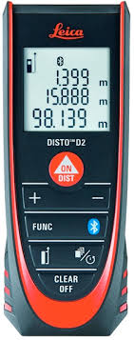
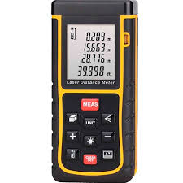
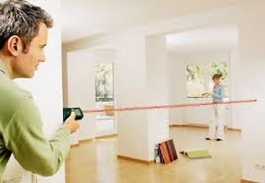
Лазерлiк рулеткалар – қашықтықты өлшеуге мүмкiндiк бередi. Көптеген кемшiлiктерi бар − өлшемнiң соңғы пунктісiнде қандай-да бiр шағылыстырғыш беттiң болуы қажет, шағын қашықтықтарды өлшейдi, сондықтан тәжiрибеде өте сирек қолданылады.

Slide 6
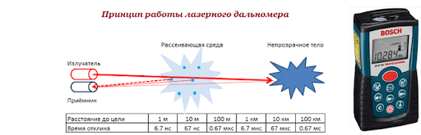
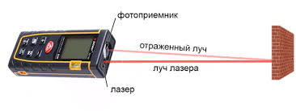
Лазерлік арақашықтық өлшеуіштің жұмыс істеу қағидасы

Slide 7
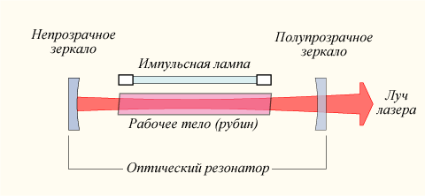
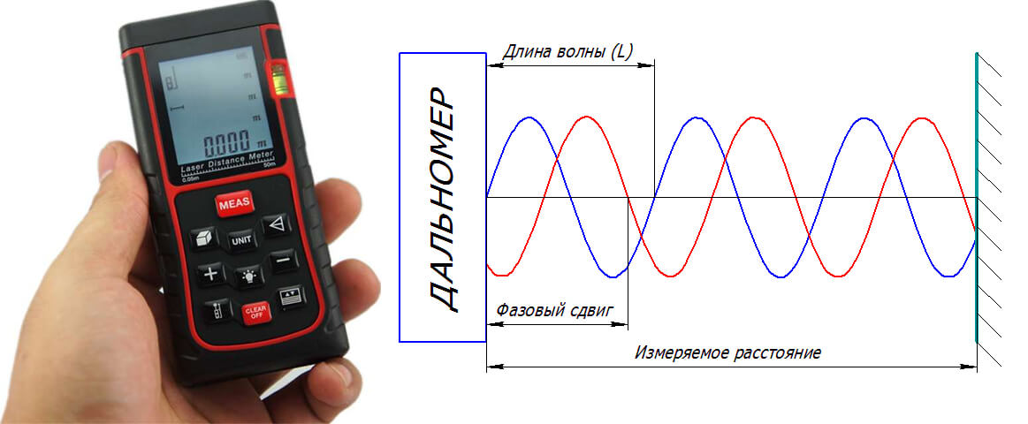
Лазердің құрылысы

Slide 8
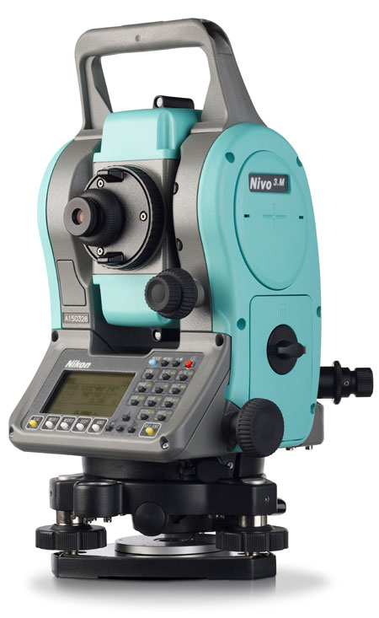
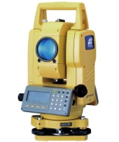
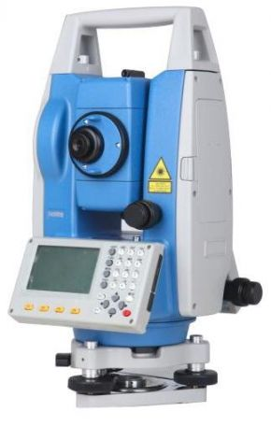
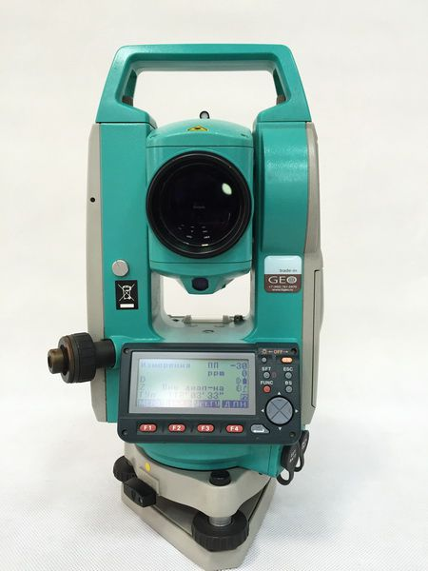
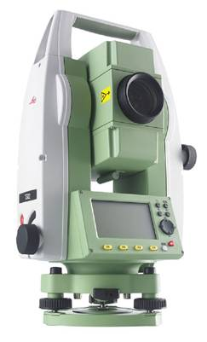
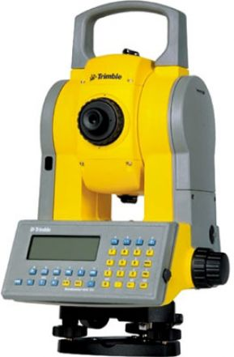
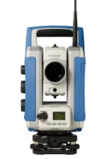
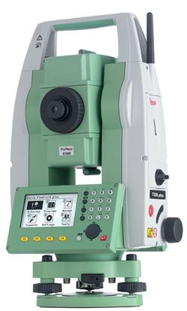
Электронды тахеометрлердің техникалық сипаттамалары
Техникалық сипаттамалар | Nikon Nivo 2.M | Topcon GPT-3003N | Stonex R2 | Sokkia SET-530R | Leica TCR-405 | Trimble 3605 DR | Spectra Precision Focus 30 Robotic | Leica TS06plus R1000
Сыртқы көрінісі
Көру дүрбісінің ұлғаюы | 30х | 30х | 30х | 30х | 30х | 30х | 31х | 30х
Бұрышты өлшеу дәлдігі, с | 2 | 3 | 2 | 5 | 5 | 5 | 3 | 2
Бір стандарты призмаға өлшеу қашықтығы, дейін, м | 3000 | 3000 | 3000 | 5000 | 3500 | 3000 | 4000 | 3500
Шағылыстырғышсыз өлшеу қашықтығы, дейін, м | 1200 | 250 | 350 | 100 | 80 | 120 | 800 | 100
Бір призмаға қашықтықты өлшеу дәлдігі, мм | 3+2ррm | 3+2ррm | 2+2ррm | 2+2ррm | 2+2ррm | 3+2ррm | 2+2ррm | 1,5+2ррm
Судан сақталынуы | IP66 | IP66 | IPx66 | IP66 | IP54 | IPx4 | IPx55 | IP55
Деректерді сақтау, нүкте | 24 000 | 24 000 | 10 000 | 10 000 | 4 000 | 8 000 | 8 000 | 100 000
Салмағы, кг | 5,1 | 5,1 | 6,0 | 5,3 | 4,2 | 6,7 | 6,0 | 5,1
Жұмыс істеу температурасы, °С | -20 + 50 | -20 + 50 | -20 + 50 | -20 + 50 | -20 + 50 | -20 + 50 | -20 + 50 | -20 + 50

Slide 9
Leica TS06plus электронды тахеометр
Техникалық сипаттамалар | Leica TS06plus R1000
Көру дүрбісінің ұлғаюы | 30х
Бұрышты өлшеу дәлдігі, с | 2
Бір стандарты призмаға өлшеу қашықтығы, дейін, м | 3500
Шағылыстырғышсыз өлшеу қашықтығы, дейін, м | 100
Бір призмаға қашықтықты өлшеу дәлдігі, мм | 1,5+2ррm
Судан сақталынуы | IP55
Деректерді сақтау, нүкте | 100 000
Салмағы, кг | 5,1
Жұмыс істеу температурасы, °С | -20 + 50

Slide 10
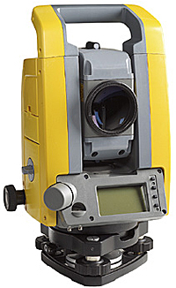
Trimble M3 (3") электронды тахеометр
Көрсеткіштер | Мәні
Көру дүрбісінің үлкейтуі | 30x
Лазерлі көздегіш | коаксиальді, көрінетін қызыл жарық
Лазерлі центрлегіш | қызыл, жарықтылықтың 4 дәрежесі
Бұрыштық өлшеу дәлдігі | 3"
Арақашықты өлшеу: - 1 призма - шағылыстырушысыз | 5 000 м дейін
 | 400 м дейін
Өлшеу уақыты: - бір призма - шағылыстырушысыз | 1,5 / 0,8 сек.
 | 1,8 / 1,0 сек.
Дәлдігі: - призмаға көздеу - шағылыстырушысыз | ± 2 мм+2 мм/км
 | ± 3 мм+2 мм/км
Жұмыстық диапозон температурасы | –20 °C-дан +50 °C дейін
Төмен температуралы түрі | –30 °C
Шаң – тозаңнан қорғау | IP66
КЛ экраны | QVGA,16-битті түс, ЖК-дисплей TFT. (320x240 пикселей)
КП экраны | графикалық ЖК-дисплей (128x64 пикселей)
Операционды жүйе | Windows CE
Салмағы | 3,8 кг

Slide 11
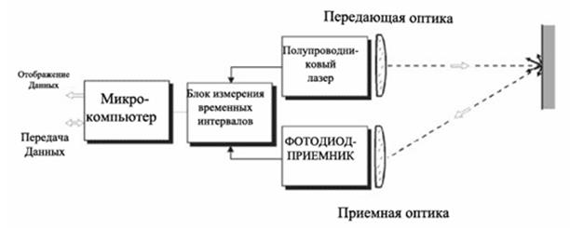
Ара қашықтықты өлшеу қағадасы

